Slide 1

Université de Mostaganem — Dr. Madani BELACEL
COURS TIC 03 - TD
TD TIC 03 — Windows : Interface, Fichiers et Personnalisation
Module TIC · Licence 1
Dr. BELACEL Madani Université de Mostaganem madani.belacel@univ-mosta.dz

Slide 2
Plan du cours
1. Exercice 1 — Identification de l'interface(15 min)
2. Exercice 2 — Création d'arborescence(18 min)
3. Exercice 3 — Nommage professionnel(15 min)
4. Exercice 4 — Raccourcis clavier(15 min)
5. Exercice 5 — Sécurité(17 min)
Université de Mostaganem — Dr. Madani BELACEL

Slide 3
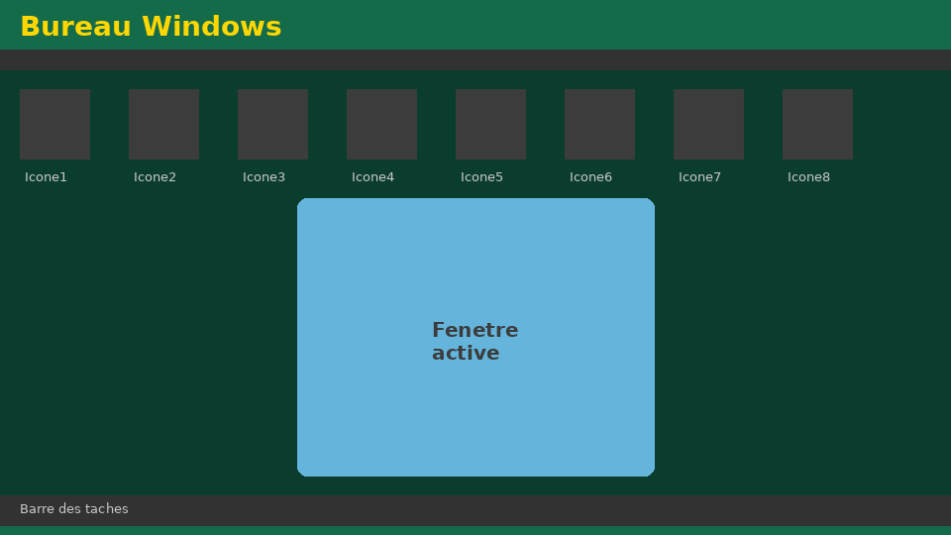
Exercice 1 — Identification de l'interface(15 min)
• Énoncé :Sur une capture d'écran, identifiez 8 éléments du Bureau Windows.
• Corrigé :Bureau, icônes, barre des tâches, menu Démarrer, zone de notification, fenêtre active, corbeille, barre de recherche.
🎯 Intérêt pratique : Cette compétence vous servira dans votre vie universitaire et professionnelle.
Université de Mostaganem — Dr. Madani BELACEL

Slide 4
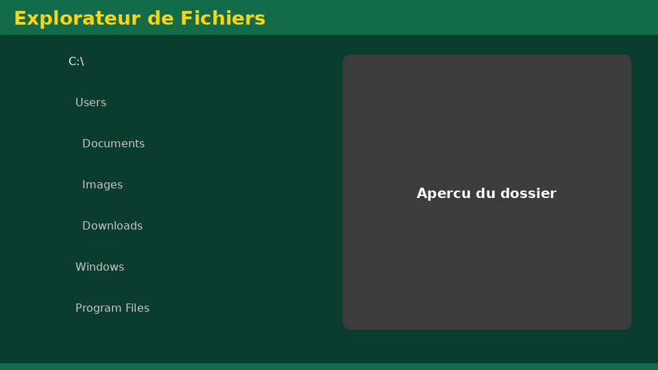
Exercice 2 — Création d'arborescence(18 min)
• Énoncé :Créez l'arborescence L1 Langues dans Documents (Cours, TD, Examens, Projets, Sauvegardes).
• Corrigé :Structure conforme à la convention du cours avec sous-dossiers datés.
🎯 Intérêt pratique : Cette compétence vous servira dans votre vie universitaire et professionnelle.
Université de Mostaganem — Dr. Madani BELACEL

Slide 5
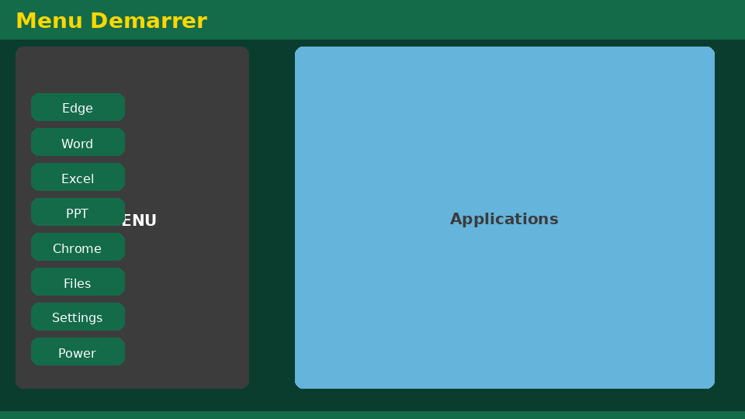
Exercice 3 — Nommage professionnel(15 min)
• Énoncé :Renommez 5 fichiers selonAAAA-MM-JJ_Module_Type_Nom_vX.ext.
• Corrigé :Ex.2026-06-04_TIC_TD3_BELACEL_v1.docx— pas de caractères interdits.
🎯 Intérêt pratique : Cette compétence vous servira dans votre vie universitaire et professionnelle.
Université de Mostaganem — Dr. Madani BELACEL

Slide 6
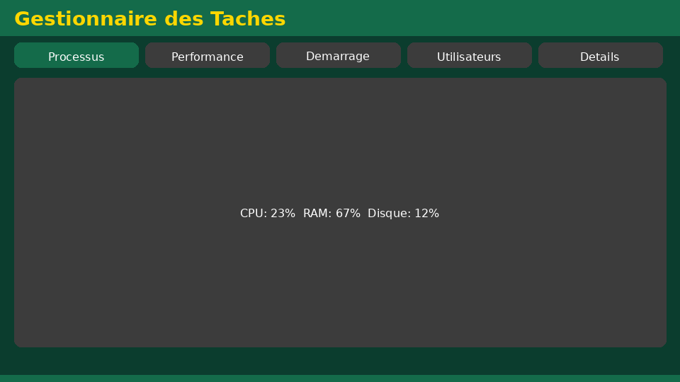
Exercice 4 — Raccourcis clavier(15 min)
• Énoncé :Copier, couper, coller, annuler et verrouiller la session uniquement au clavier.
• Corrigé :Ctrl+C, Ctrl+X, Ctrl+V, Ctrl+Z, Windows+L.
🎯 Intérêt pratique : Cette compétence vous servira dans votre vie universitaire et professionnelle.
Université de Mostaganem — Dr. Madani BELACEL

Slide 7
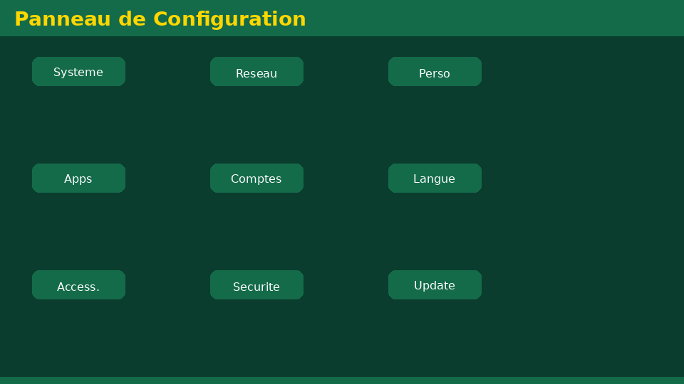
Exercice 5 — Sécurité(17 min)
• Énoncé :Listez 6 règles de sécurité importantes pour un étudiant.
• Corrigé :Verrouillage session, sauvegardes 3-2-1, mises à jour, antivirus, prudence USB, mots de passe forts.
🎯 Intérêt pratique : Protéger vos données personnelles et académiques est une responsabilité numérique essentielle.
Université de Mostaganem — Dr. Madani BELACEL

Slide 8
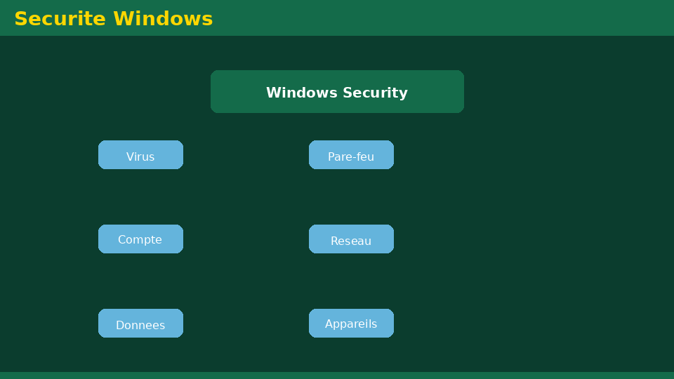
Application concrète
• Appliquez ces concepts dans vos travaux
• Pratiquez lors des TD
Intérêt pratique pour vous Cette compétence vous servira dans votre vie universitaire et professionnelle.
Université de Mostaganem — Dr. Madani BELACEL

Slide 9
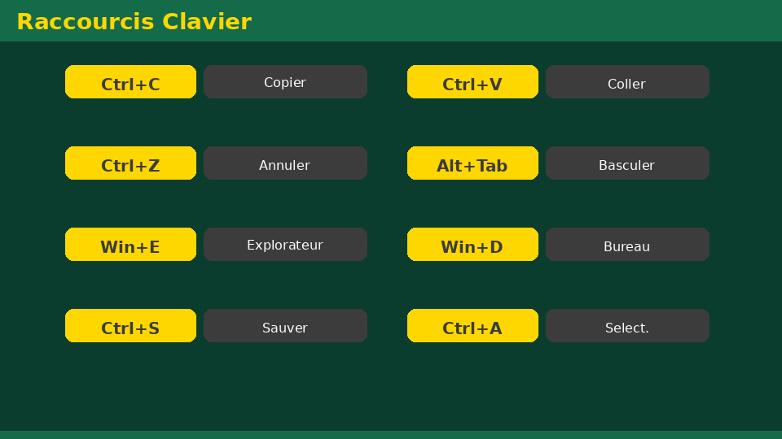
Application concrète
• Appliquez ces concepts dans vos travaux
• Pratiquez lors des TD
Intérêt pratique pour vous Cette compétence vous servira dans votre vie universitaire et professionnelle.
Université de Mostaganem — Dr. Madani BELACEL

Slide 10
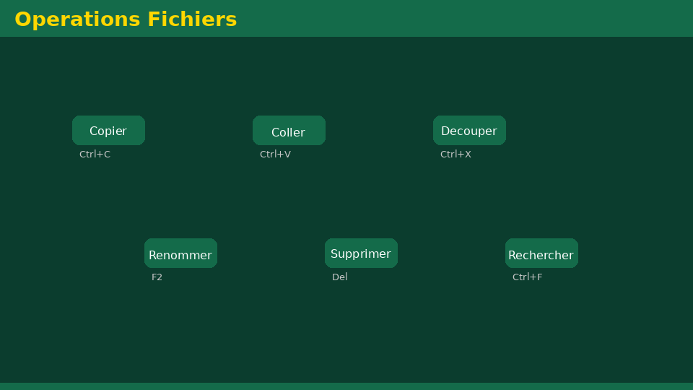
Application concrète
• Appliquez ces concepts dans vos travaux
• Pratiquez lors des TD
Intérêt pratique pour vous Cette compétence vous servira dans votre vie universitaire et professionnelle.
Université de Mostaganem — Dr. Madani BELACEL

Slide 11
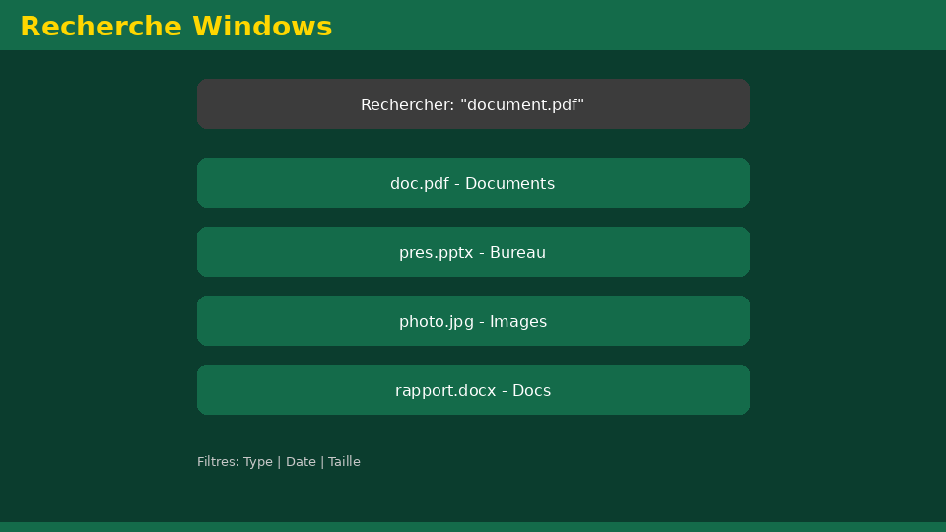
Application concrète
• Appliquez ces concepts dans vos travaux
• Pratiquez lors des TD
Intérêt pratique pour vous Cette compétence vous servira dans votre vie universitaire et professionnelle.
Université de Mostaganem — Dr. Madani BELACEL

Slide 12
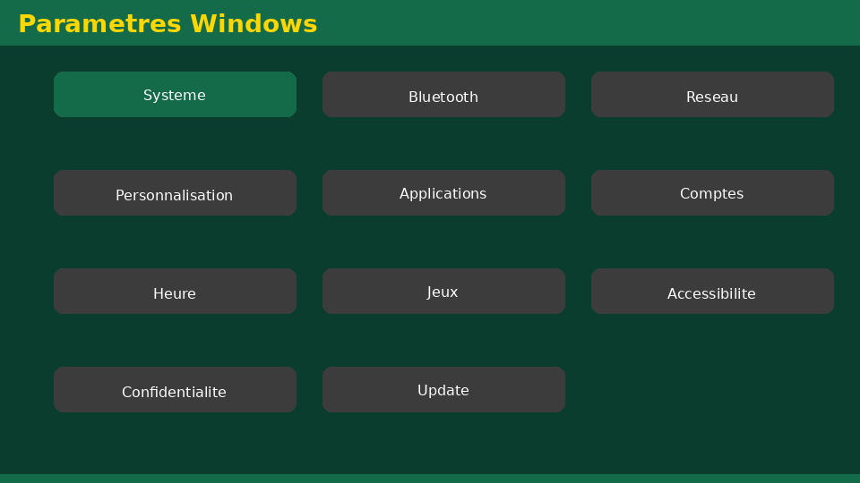
Application concrète
• Appliquez ces concepts dans vos travaux
• Pratiquez lors des TD
Intérêt pratique pour vous Cette compétence vous servira dans votre vie universitaire et professionnelle.
Université de Mostaganem — Dr. Madani BELACEL

Slide 13
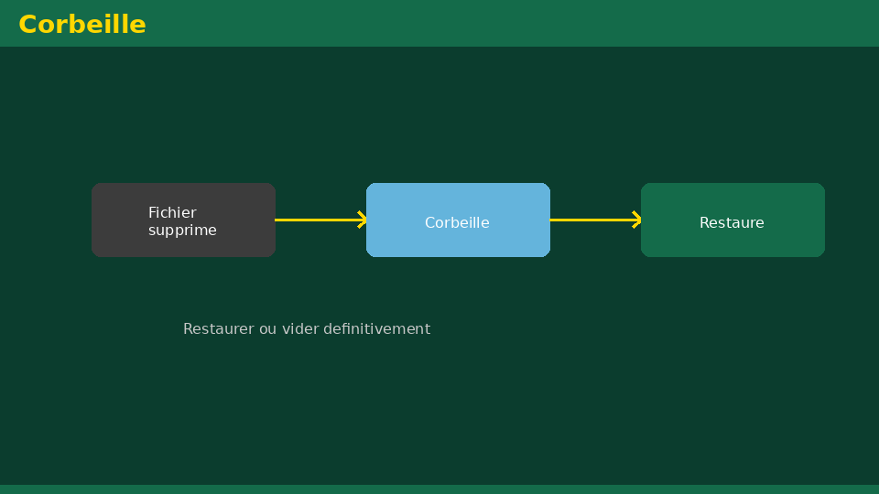
Application concrète
• Appliquez ces concepts dans vos travaux
• Pratiquez lors des TD
Intérêt pratique pour vous Cette compétence vous servira dans votre vie universitaire et professionnelle.
Université de Mostaganem — Dr. Madani BELACEL

Slide 14
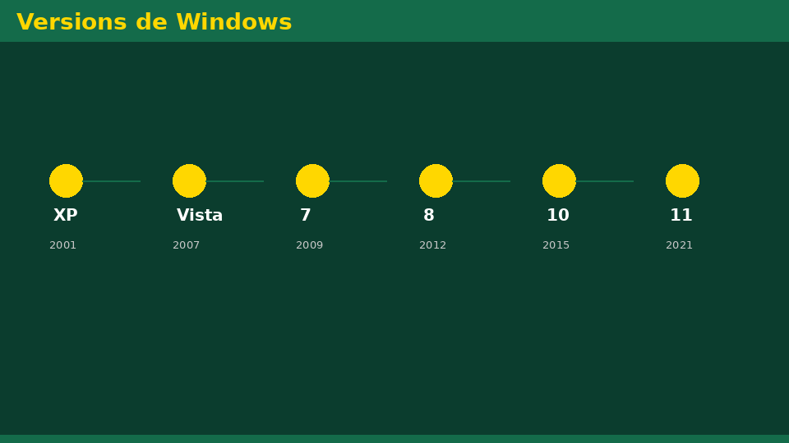
Synthèse : Intérêt pratique global
• Exercice 1 — Identification de l'interface(15 min)
• Exercice 2 — Création d'arborescence(18 min)
• Exercice 3 — Nommage professionnel(15 min)
• Exercice 4 — Raccourcis clavier(15 min)
• Exercice 5 — Sécurité(17 min)
Intérêt pratique pour vous Ensemble, ces compétences numériques vous permettent de travailler efficacement, communiquer professionnellement et résoudre les problèmes courants de la vie universitaire.
Université de Mostaganem — Dr. Madani BELACEL

Slide 15
Université de Mostaganem — Dr. Madani BELACEL
Conclusion
• Exercice 1 — Identification de l'interface(15 min)
• Exercice 2 — Création d'arborescence(18 min)
• Exercice 3 — Nommage professionnel(15 min)
• Exercice 4 — Raccourcis clavier(15 min)
• Exercice 5 — Sécurité(17 min)
Dr. BELACEL Madani Université de Mostaganem madani.belacel@univ-mosta.dz

Slide 16
Références et ressources
• Programme national TIC - Ministère
• UIT - Définitions TIC
• UNESCO - Compétences numériques
• Guide Moodle Univ-Mosta
Université de Mostaganem — Dr. Madani BELACEL

